Slide 1
Skech2Code的编译部分理解
汇报人：张誉鏻

Slide 2
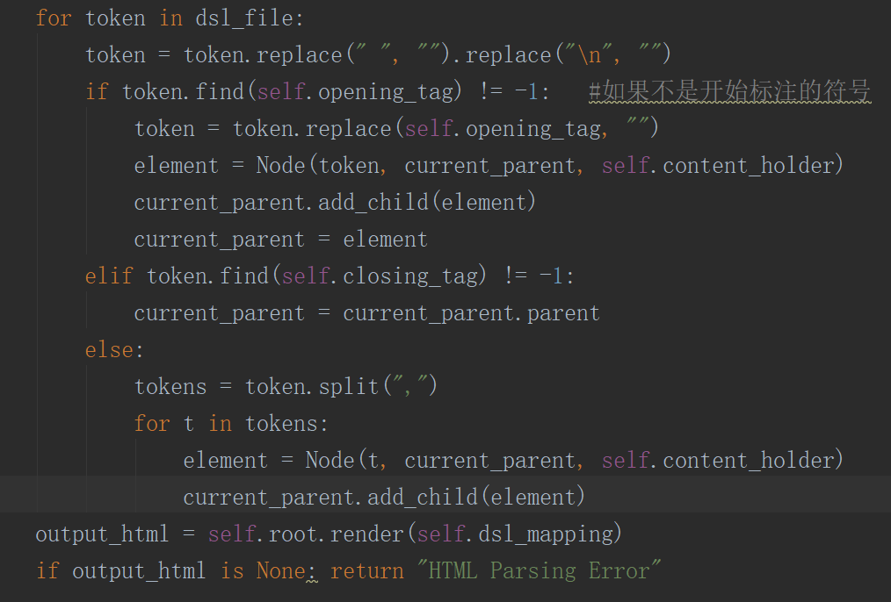
在模型训练的基础上，对SKETCH2CODE的编译器理解。
源代码依据原来的GUI文件创建语法树。
依据语法树的创建，进行语法转换。
应用的是解释器的思想。

Slide 3
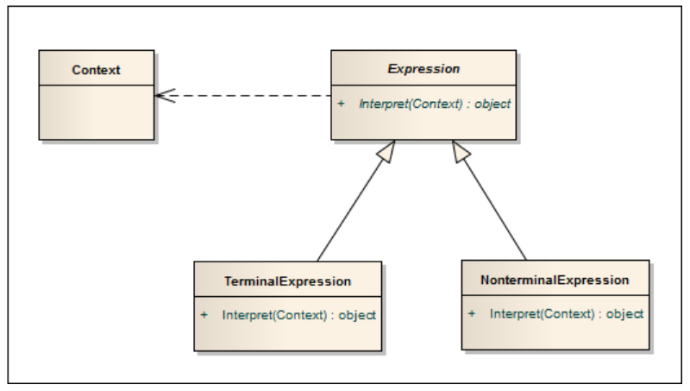
设计模式：解释器的定义
定义：给定一种语言，定义它的一种文法表示，并且定义一个解释器，这个解释器使用语法树来解释语言句子。

Slide 4
设计模式：解释器模式的适用性（GOF书）
当有一个语言需要解释执行，并且你可以把该语言中的句子表示为一个抽象的语法树时，可使用解释器模式．而当存在以下情况时，该模式的效果最好。
该文法简单，对于复杂的文法，文法的类层次变得庞大而无法管理。此时，语法分析程序生成器这样得工具时更好得选择。它们无需构建抽象语法树即可解释表达式，这样可以节省空间而且还可以节省时间。
效率不是一个关键的问题。最高效的解释器通常不是通过直接解释语法分析树实现的，而是首先把他们转换成另外一种形式。

Slide 5
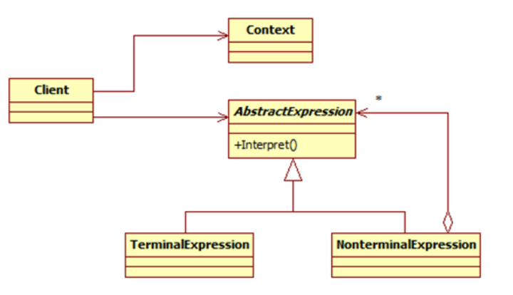
设计模式：INTERPRETER的结构
AbstractExpression:声明抽象解释。该接口为抽象语法树中所有节点所共享。
TerminalExpression:实现与文法终结符相关的操作。
NonterminalExpression:每个符号都维护一个Abstract Expression。其中递归调用解释操作。

Slide 6
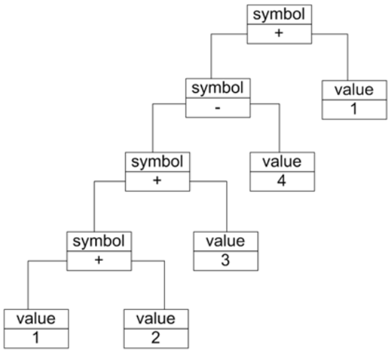
INTERPRETER模式的实例
除了使用文法规则来定义一个语言，在解释器模式中还可以通过一种称之为抽象语法树(Abstract Syntax Tree, AST)的图形方式来直观地表示语言的构成，每一棵抽象语法树对应一个语言实例。
抽象语法树描述了如何构成一个复杂的句子，通过对抽象语法树的分析，可以识别出语言中的终结符和非终结符类。
在解释器模式中，每一种终结符和非终结符都有一个具体类与之对应，正因为使用类来表示每一个语法规则，使得系统具有较好的扩展性和灵活性。

Slide 7
通过INTERPRETER对SKETCH2CODE的分析
我们可以通过INTERPRETER来生成一些简单的程序。
在这个基础上，我使用C++开始对INTERPRETER模式进行一个实现，从而复现Sketch2code当中代码编译器的原理。
简单的语法生成树对于Sketch2Code这个简单的DSL模型已经非常足够了。

Slide 8

INTERPRETER模式的程序设计
一个基础的DSL：program、object、width、height、end一共五个关键字。
将其转化为标签化的另一种语言。

Slide 9
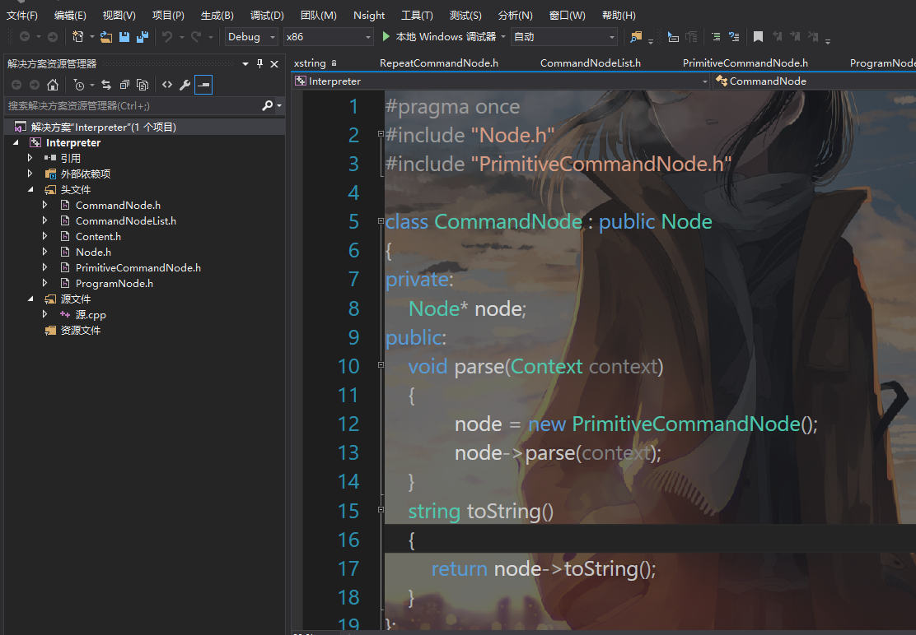
程序设计截图

